Slide 1
INFO MARKT
HERAANLEG bloemenwijk
Toelichting door Maarten Vansteenhuyse
Afdelingshoofd Openbaar Domein

Slide 2
Situering project
De heraanleg omvat volgende straten:
Begoniastraat
Hortensiastraat
Jasmijnstraat
Pioenstraat
Tulpenstraat
Rozenstraat
Irisstraat
Kleine kerkhofstraat (stukje van Rozenstraat tot kruispunt Sint-Katarinastraat

Slide 3
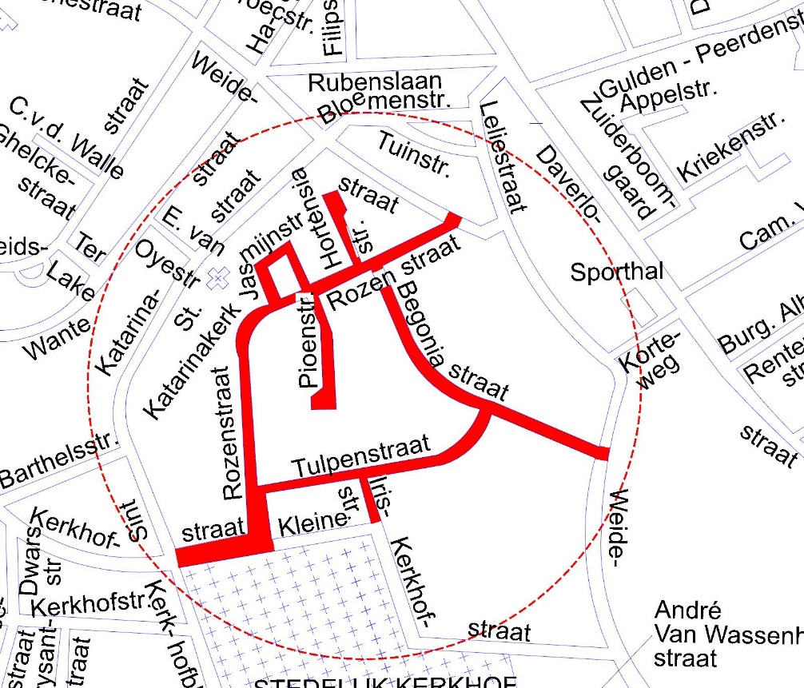
Situering project

Slide 4
Heraanleg: wat verandert er
Rijweg wordt smaller
Asverschuiving in de Rozenstraat en Begoniastraat
Verkeersplateaus in de Rozenstraat, Tulpenstraat en Begoniastraat
Voetpaden 1,4 meter tot 2 meter
Hortensiastraat, Jasmijnstraat, Pioenstraat en Irisstraat worden ingericht als woonerf
Maximaal behoud van parkeerplaatsen
Parkeerzones woonerf + stukje Kleine Kerkhofstraat worden aangelegd in grasdallen om waterinfiltratie mogelijk te maken
Meer bomen, juiste boom op de juiste plaats
Speciale beplantingen naar de naam van de desbetreffende straten
Gescheiden rioleringsstelsel + aanleg van 2 regenwaterputten voor planten en bomen water te geven
…

Slide 5
Heraanleg: gescheiden riolering
De Stad biedt een gescheiden stelsel aan tot aan de rooilijn.
De particulieren dienen af te koppelen. De stad zal een aannemer ter beschikking stellen en deze kosten op zich nemen.

Slide 6
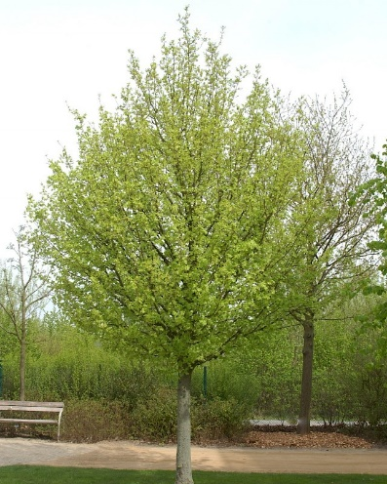
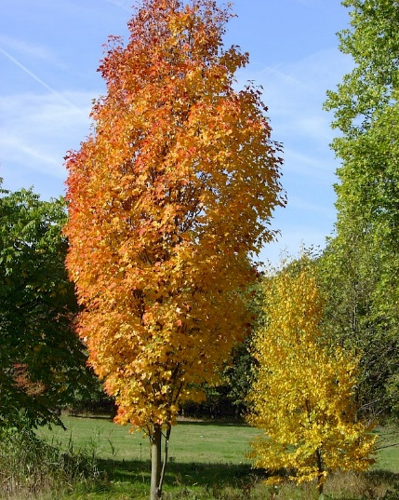
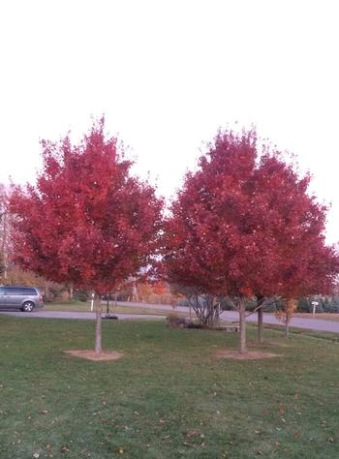
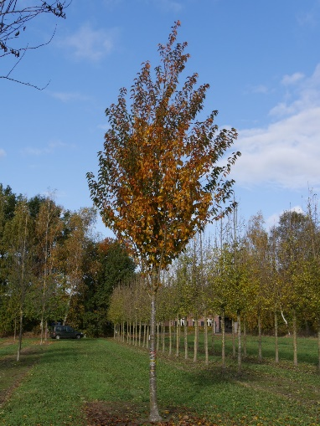
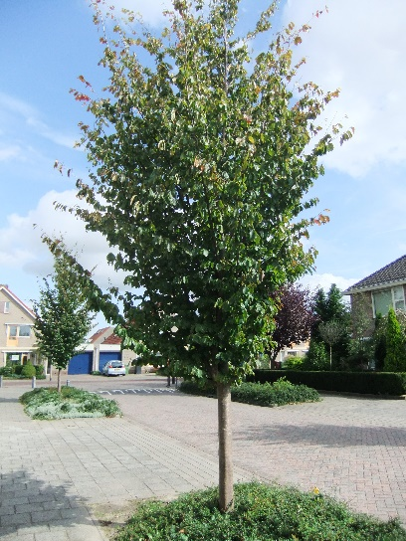
Bomen en onderbeplanting
Kleine bomen Lentebloei of intense herfstkleur

Slide 7
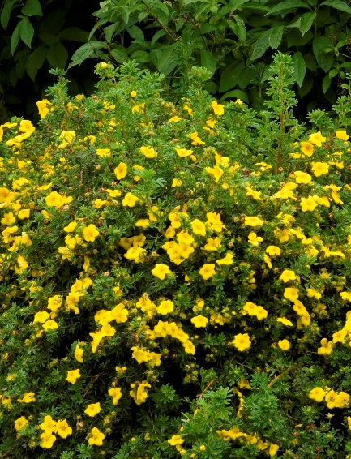
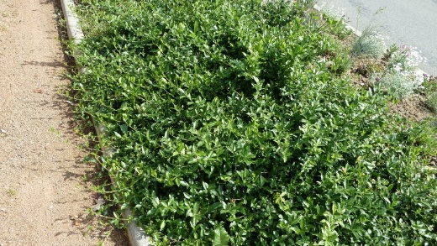
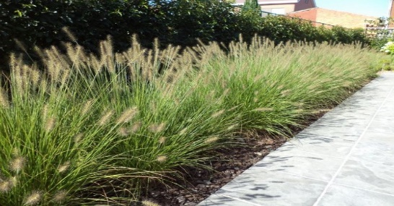
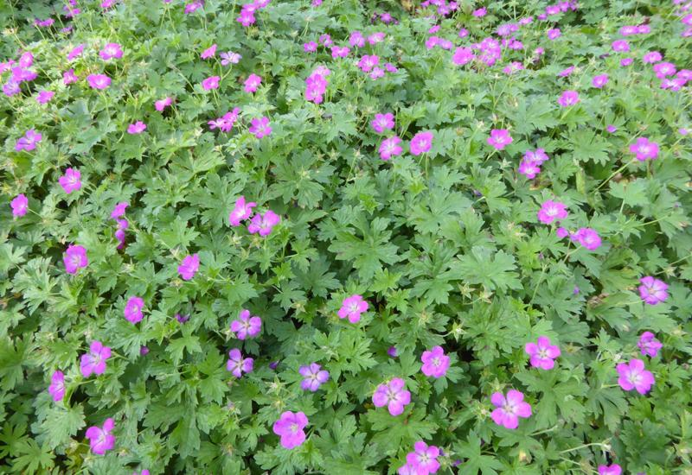
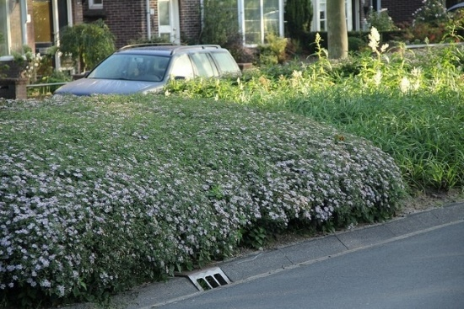
Bomen en onderbeplanting
Grote plantvakken Bloeirijke kleine heesters en vaste planten

Slide 8
Fasering / Timing
mei 2020: communicatie van het definitief ontwerp
Najaar 2020: aanbesteding
Voorjaar 2021: uitvoering 1ste fase

Slide 9
3D voorstelling heraanleg Bloemenwijk
De 3D voorstelling is maar voorradig ten vroegste half mei.

Slide 10
Procedure

Slide 11
Meer info?
Projectpagina: www.brugge.be/bloemenwijk
Brochures/filmpje gescheiden rioleringsstelsel Farys
Online vragenformulier
Aanvragen online
fietskluizen
geveltuintjes
peter- en meterschap plantvakken
laadpalen
Nog vragen? communicatie@brugge.be Vermeld het project Bloemenwijk in het onderwerp

Slide 12
Bedankt voor uw aandacht

